Slide 1

#ВремяДвадцатьПервых
(@vremjdvadcatpervh)
Проект
Муниципального автономного дошкольного образовательного учреждения «Детский сад №21» городского округа город Стерлитамак Республики Башкортостан

Slide 2
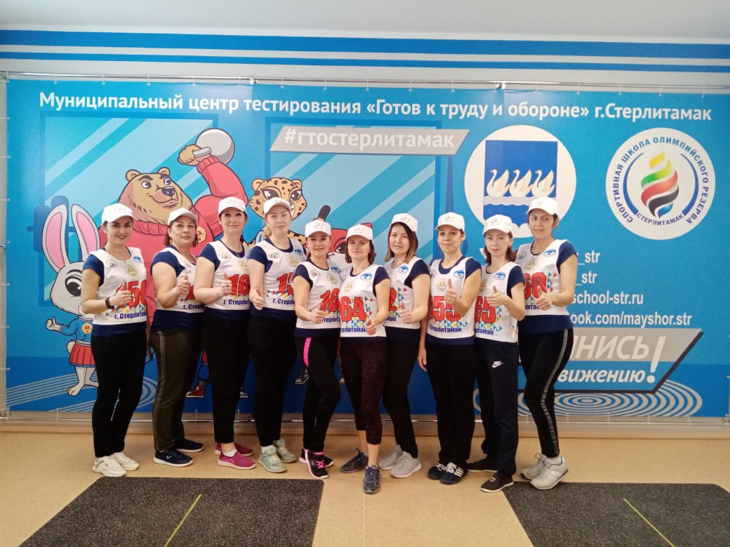
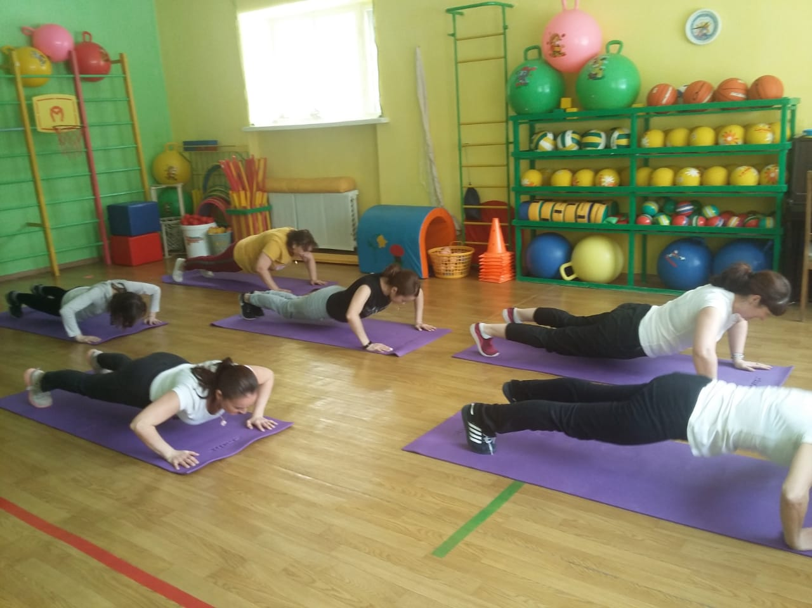
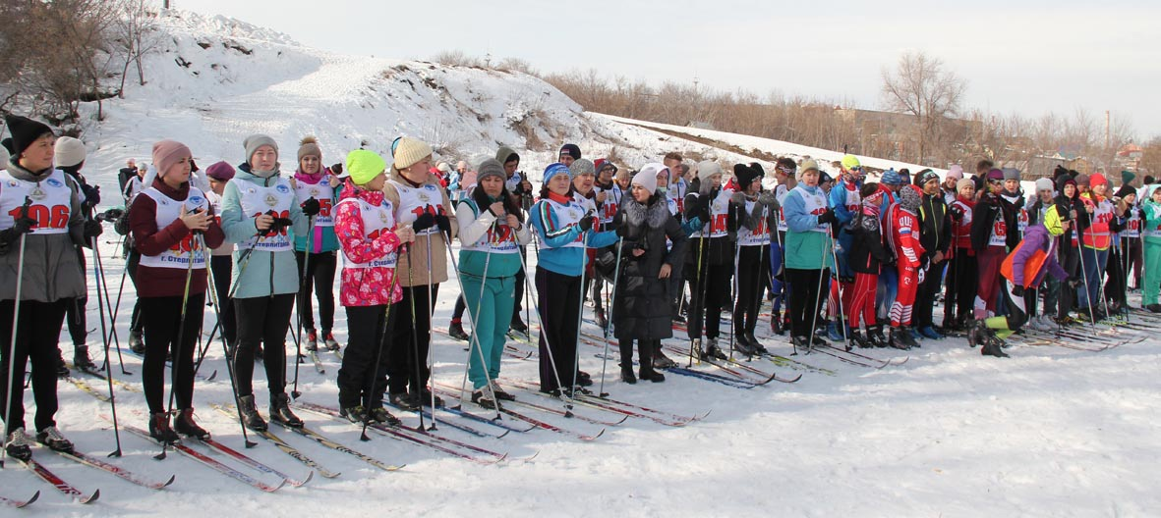

Актуальность
С каждым годом все больше людей заявляют, что следят за свои здоровьем. Среди молодых специалистов имеется даже тренд занятий спортом. А корпоративный спорт – это общий дух, совместные идеи, здоровое общение.
#ВремяДвадцатьПервых

Slide 3
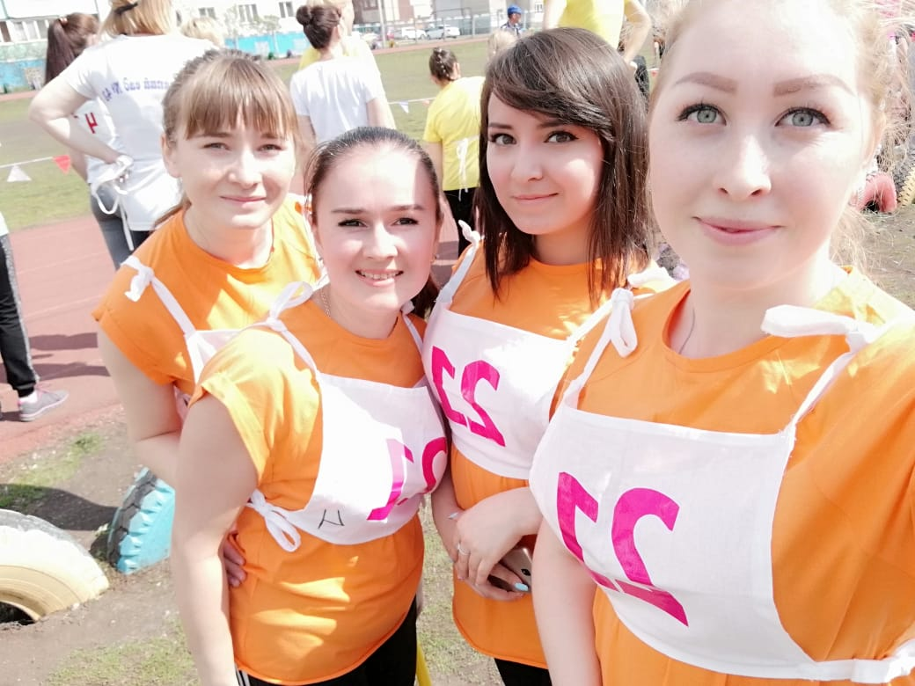
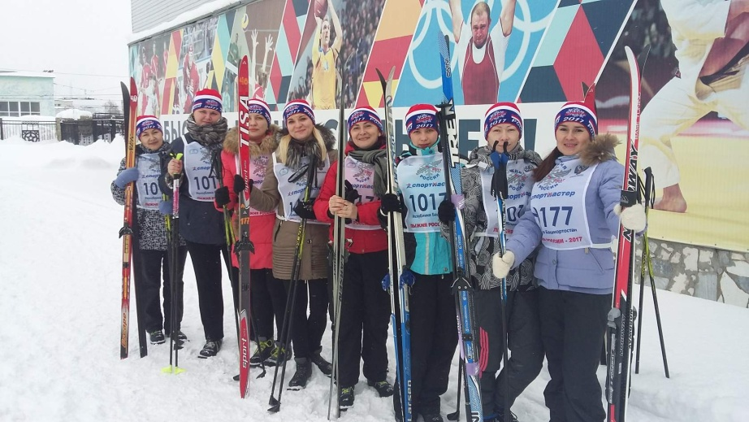
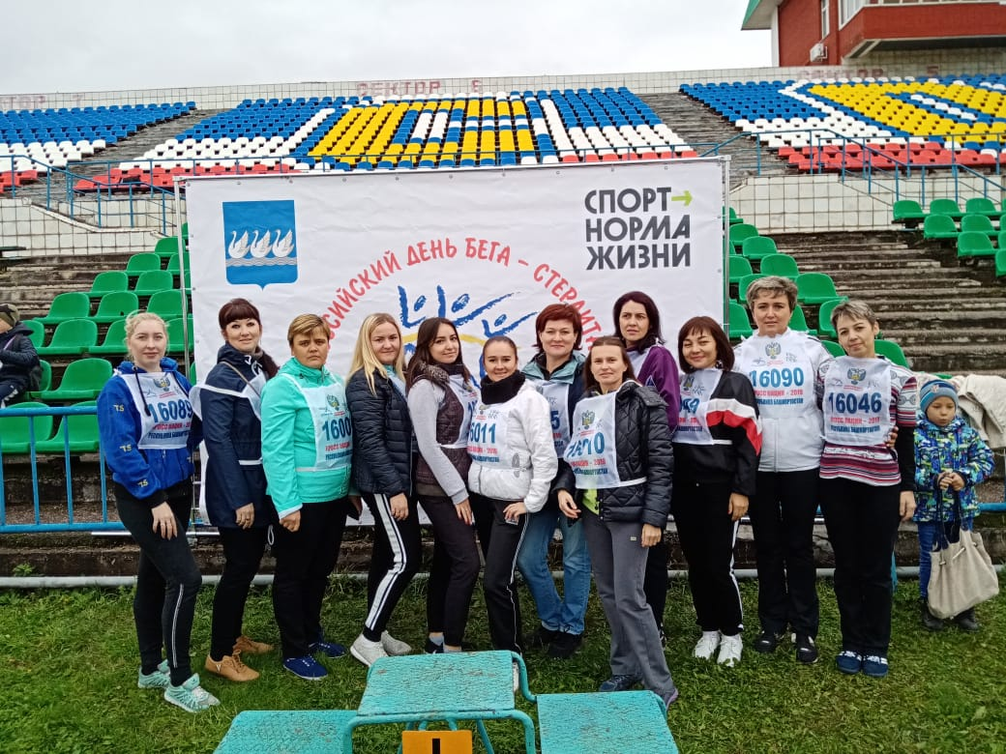
О проекте
#ВремяДвадцатьПервых- корпоративный проект МАДОУ»Детский сад №21» г. Стерлитамак РБ, который реализуется с 2016 года и направлен на работу с факторами риска: малоподвижный образ жизни, вредные привычки и другими
Проект адресован активным сотрудникам и членам их семей.
Задача #ВремяДвадцатьПервых- привлекать активистов из числа сотрудников, которые будут продолжать вдохновлять весь коллектив к простым шагам на пути к здоровому образу жизни и занятиям спортом.
#ВремяДвадцатьПервых

Slide 4

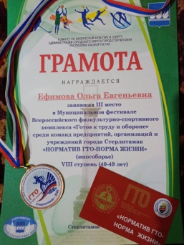
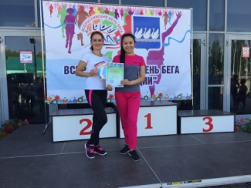
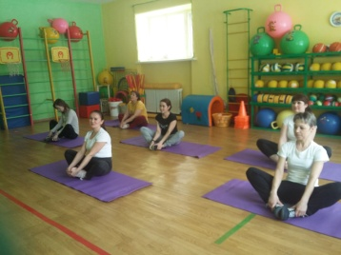
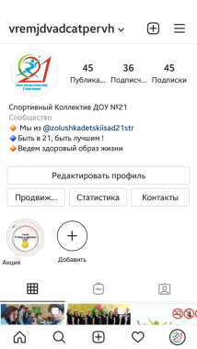
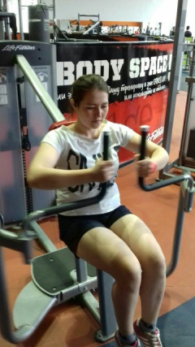
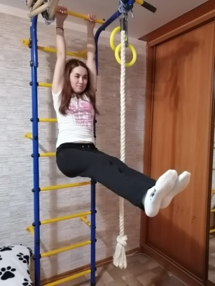
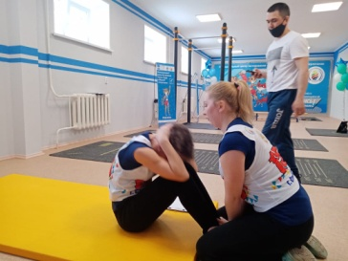
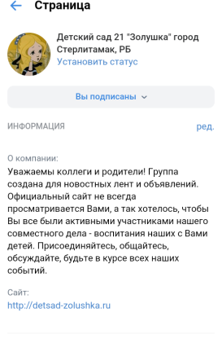
#ВремяДвадцатьПервых в цифрах
9 созданных рекламных видеороликов, 2 эмблемы, 4 плаката
43 победы в спортивных состязаниях и конкурсах
Более 70 совместных зарядок
5 вебинаров по тематике ЗОЖ
5 программ
56 постов в популярных интернет группах
25 200 000 пройденных шагов
#ВремяДвадцатьПервых

Slide 5
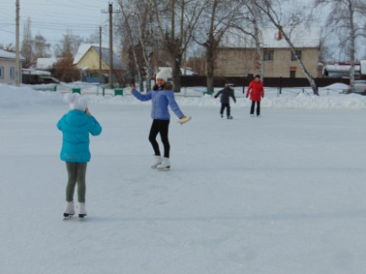
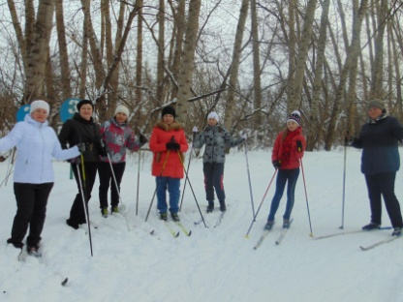
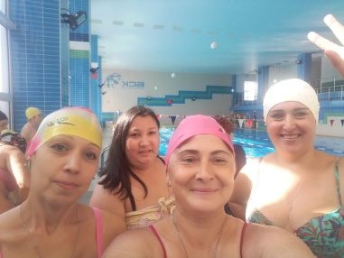
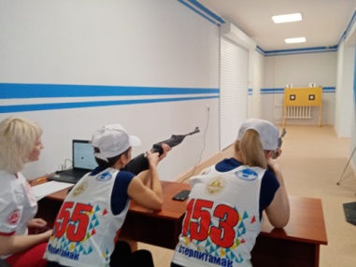
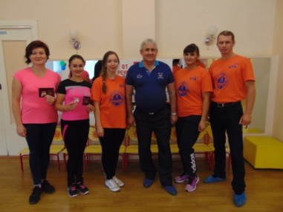
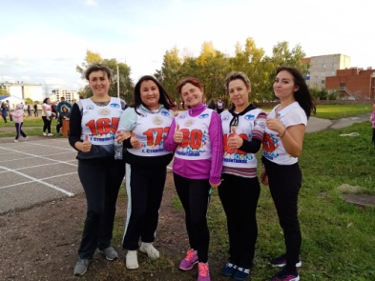
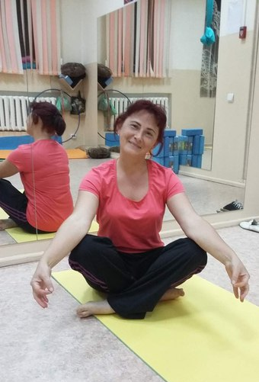
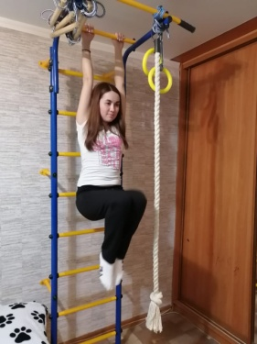
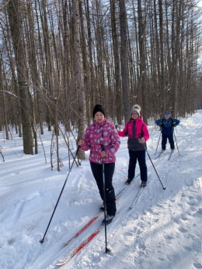
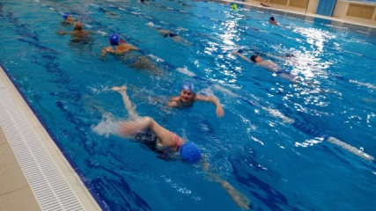
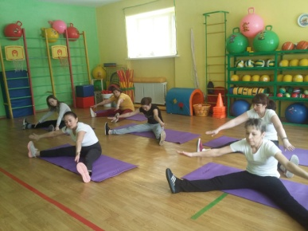
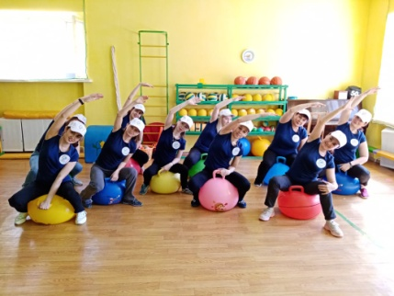
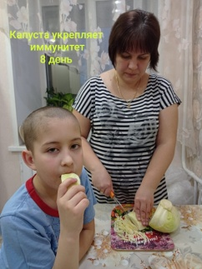
Наши программы
Во время реализации проекта #ВремяДвадцатьПервых было создано и введено 5 программ:
Активный выходной
Я - участник ГТО движения
21 день к здоровью
Спортивный перерыв
#ВремяДвадцатьПервых
Здоровое питание

Slide 6
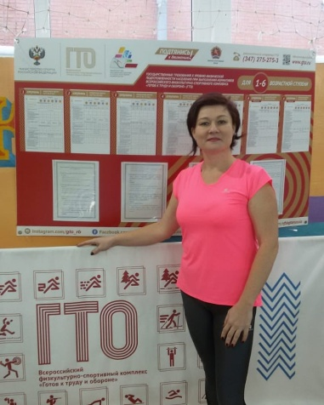
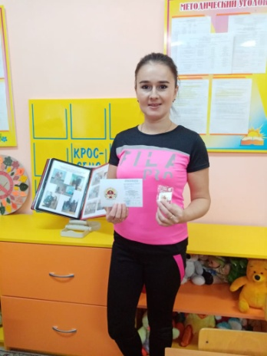
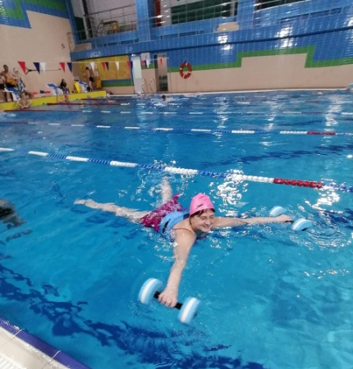
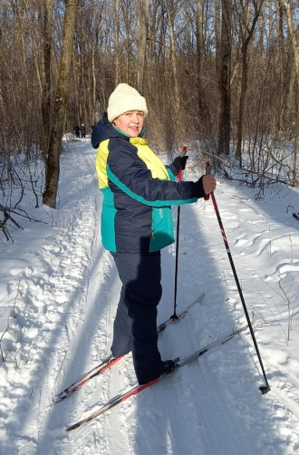
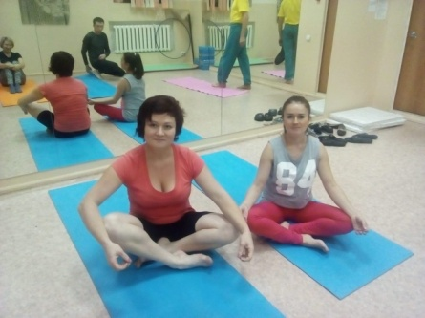
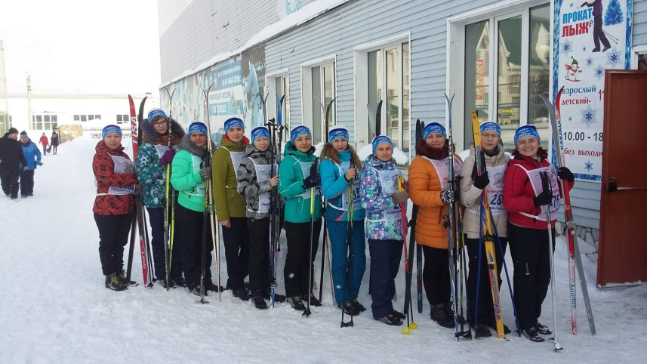
Самые интересные факты проекта
На 01.01.2026 года уже 27 сотрудников сдали нормы ГТО и получили значки (49 % от всех сотрудников)
32 сотрудника детского сада выбрали себе одну из программ проекта и стали активно вести здоровый образ жизни
Любимыми мероприятиями массового спорта за пять лет проекта в детском саду стали «Лыжня России», «Кросс наций», «Фестиваль ГТО»
#ВремяДвадцатьПервых

Slide 7
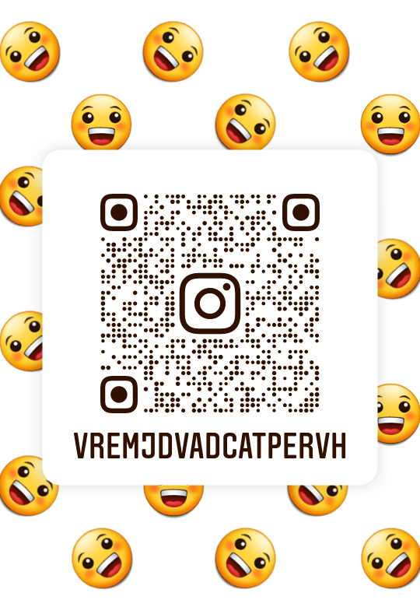
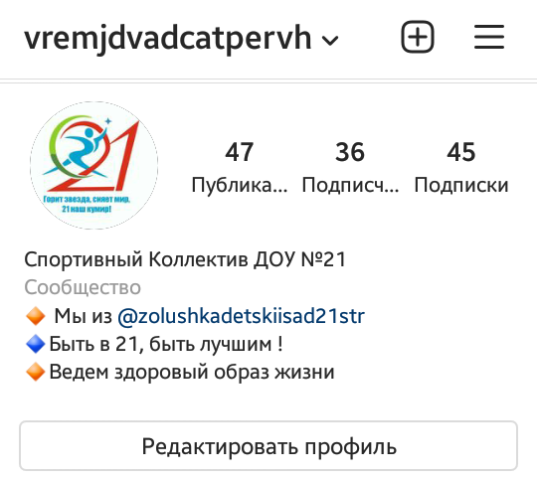
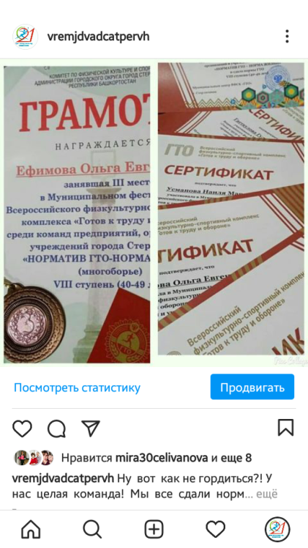
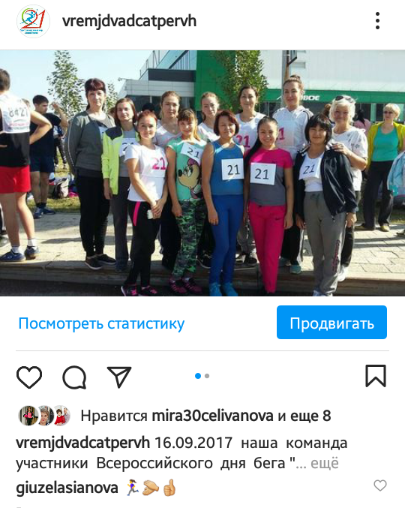
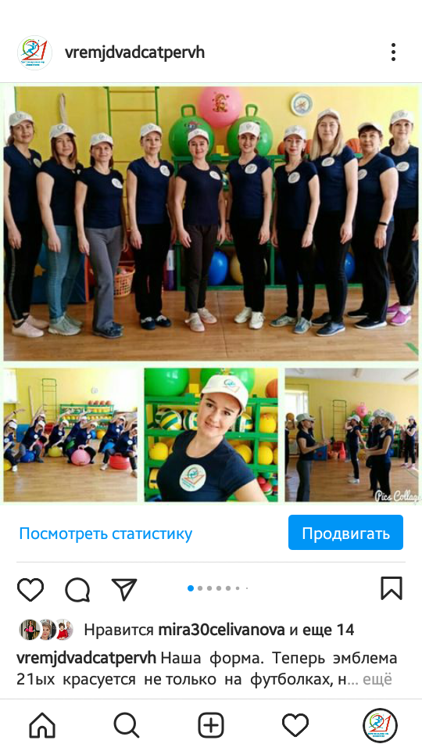
Наши публикации
У проекта #ВремяДвадцатьПервых- есть официальный аккаунт в Инстаграмм: @vremjdvadcatpervh, где отражены основные мероприятия проекта, где проходят акции и объявляются новые идеи.
Материалы проекта также размещаются в профиле @zolushkadetskiisad21str и в сообществе вКонтакте: «Детский сад 21 «Золушка» город Стерлитамак, РБ»
#ВремяДвадцатьПервых

Slide 8
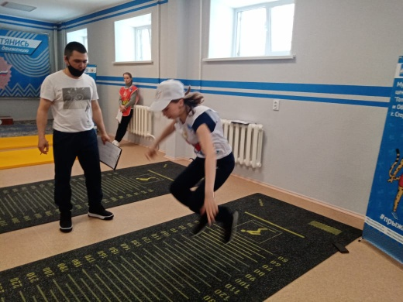
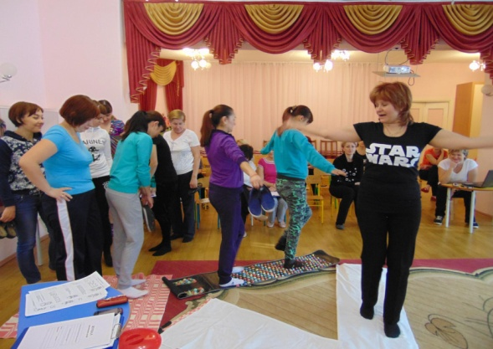
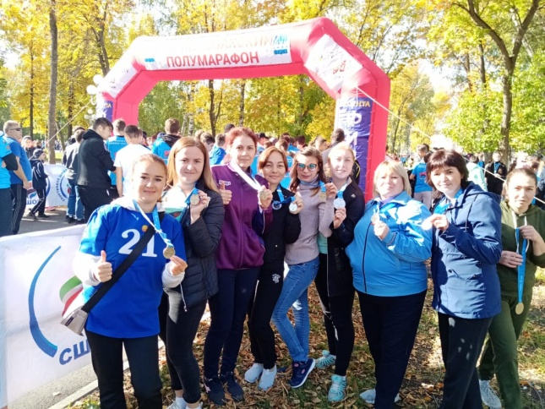
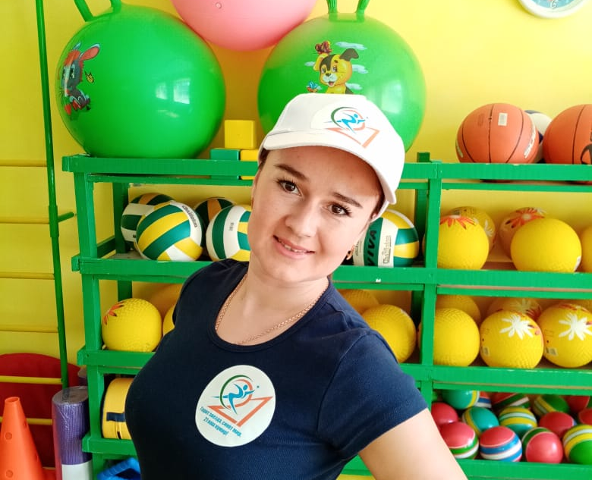
#ВремяДвадцатьПервых в мультимедиа
https://disk.yandex.ru/i/pkwiABZ2GrF4NA
«От значка ГТО к достижениям в жизни»
https://disk.yandex.ru/i/wZt_G92LE60j8A
«Корпоративный спорт»
https://disk.yandex.ru/i/RC4jZ3EzfJT25Q
«Спортивные мероприятия»
https://disk.yandex.ru/i/W9vFC41pcisPVg
«Челендж с кепкой»
#ВремяДвадцатьПервых

Slide 9




#ВремяДвадцатьПервых в рекламе
Для продвижения проекта #ВремяДвадцатьПервых были разработаны плакаты по направлениям и 2 эмблемы
#ВремяДвадцатьПервых

Slide 10
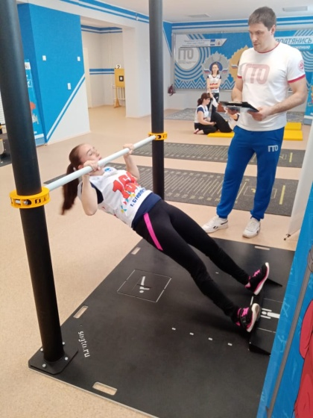
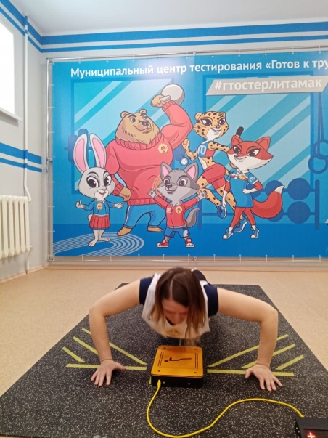
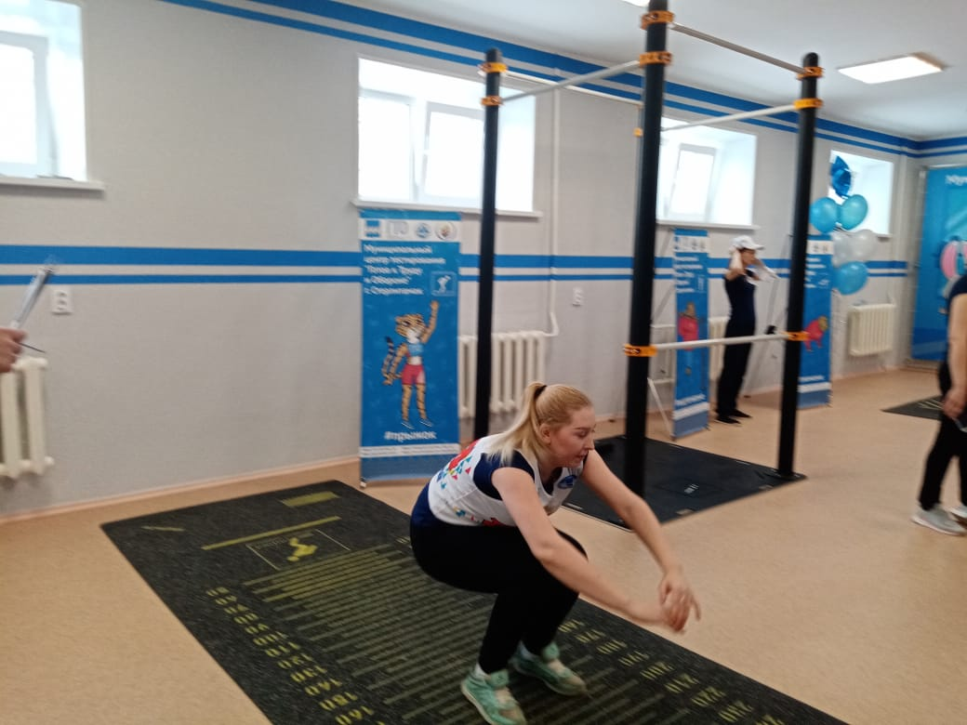
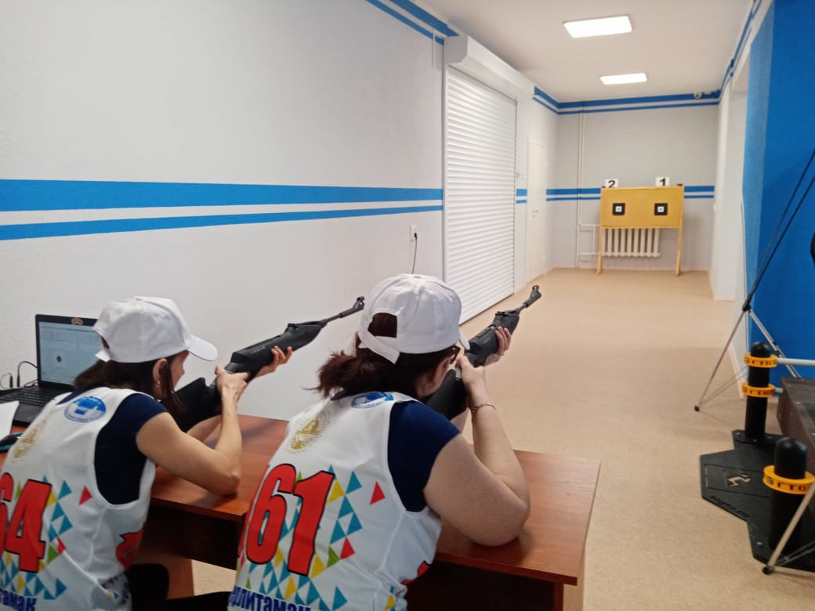
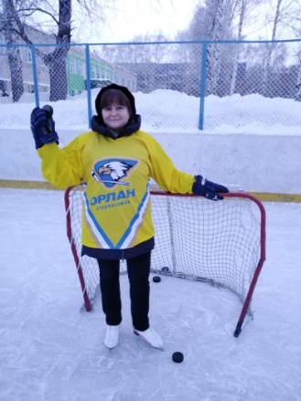
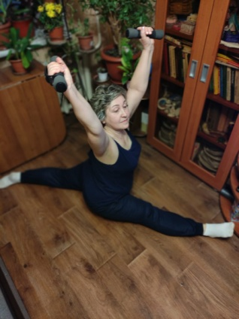
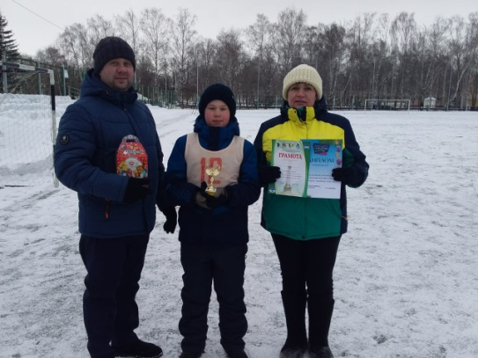
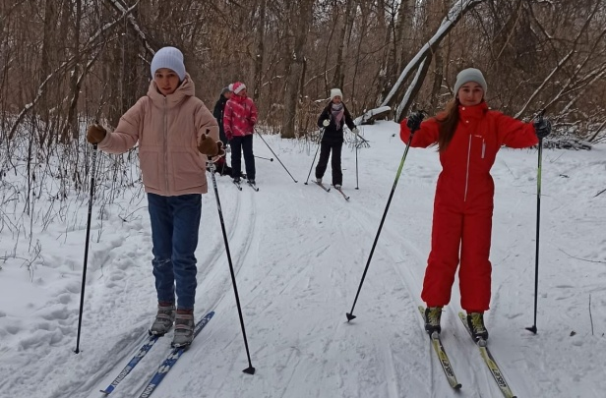
Наши планы
У проекта #ВремяДвадцатьПервых- есть свои планы:
В планах нашего спортивного коллектива сдать нормативы ГТО 80-85 % от всех сотрудников детского сада.
Расширить перечень семейных спортивных выходных с привлечением сотрудников с семьями: «выходной в бассейне», «туристический выходной», «всей семьей на сплав», «турнир на спортивной площадке» и другие.
#ВремяДвадцатьПервых

